Slide 1
NCS능력단위평가 결과물제출
능력단위명 | UI 구현
성 명 | 오현아
제출일자 | 2021-12-16
안양이젠아카데미컴퓨터학원

Slide 2
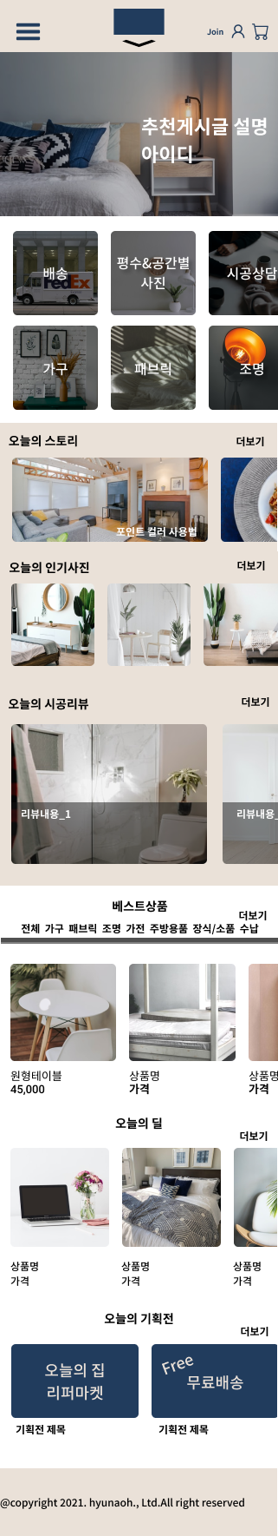
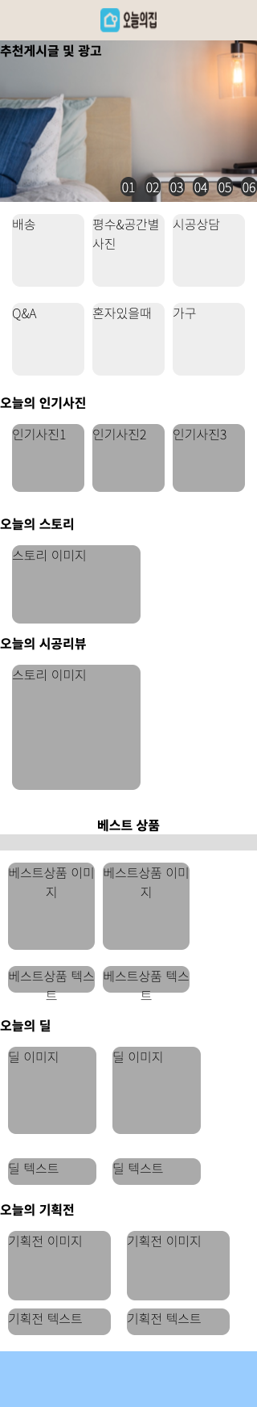
01. 반응형 웹 디자인 – 메인 페이지
(사이즈: 320px -모바일)

Slide 3
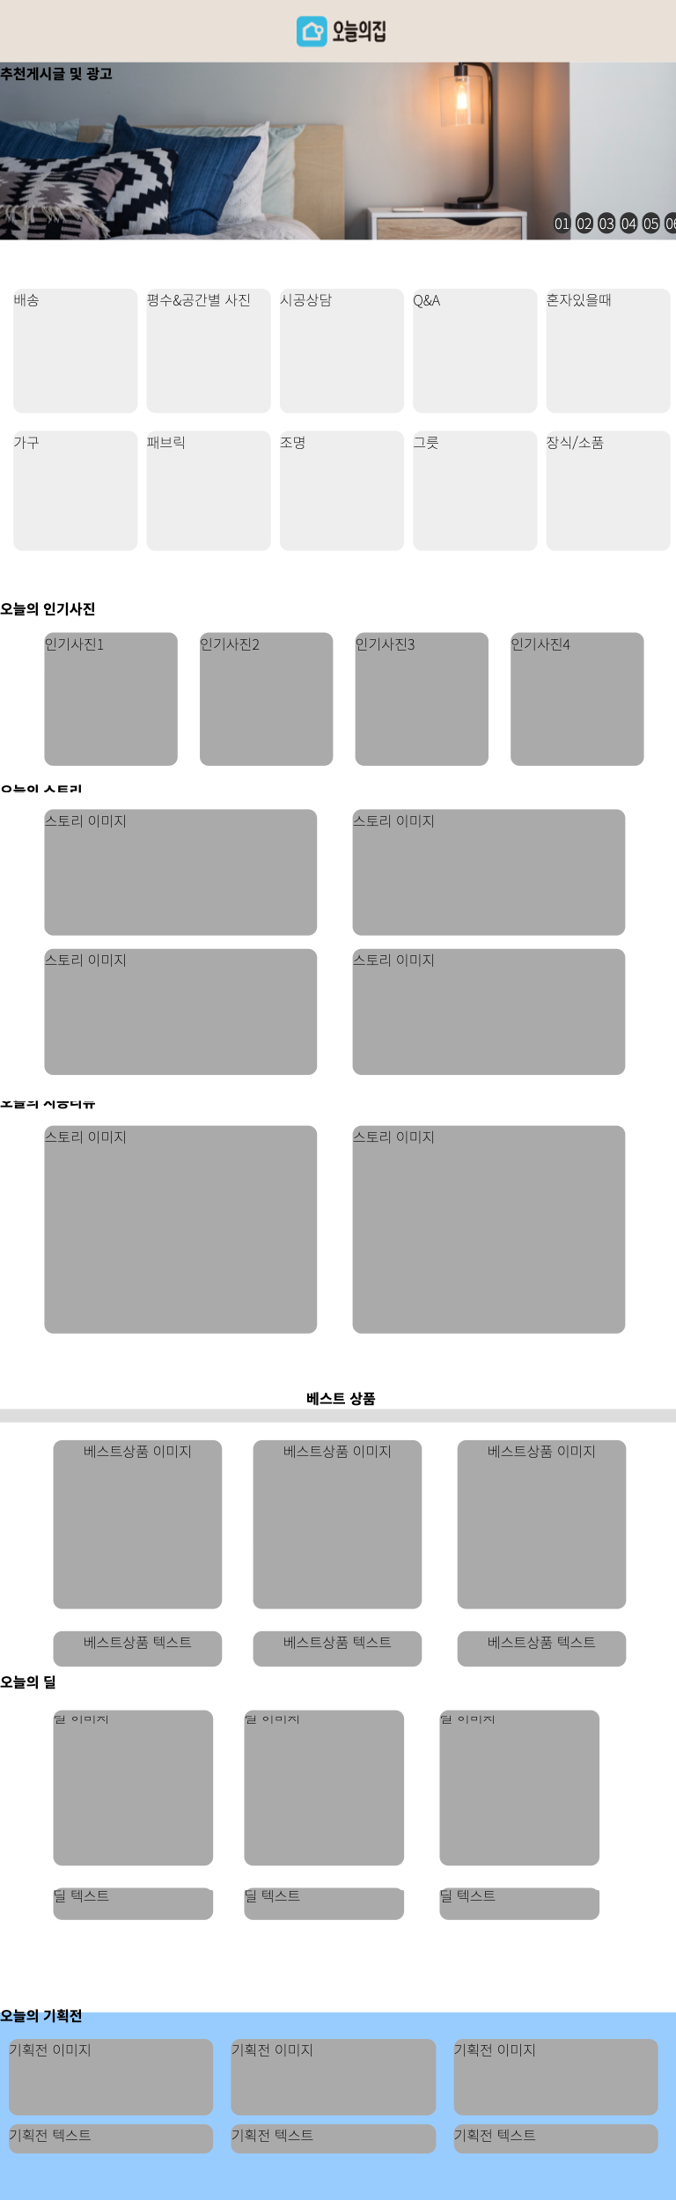
01. 반응형 웹 디자인 – 메인 페이지-웹페이지
(사이즈: 768px –tablet-v)
footBox부분이 삭제가 되는데 원인을 찾지 못함

Slide 4
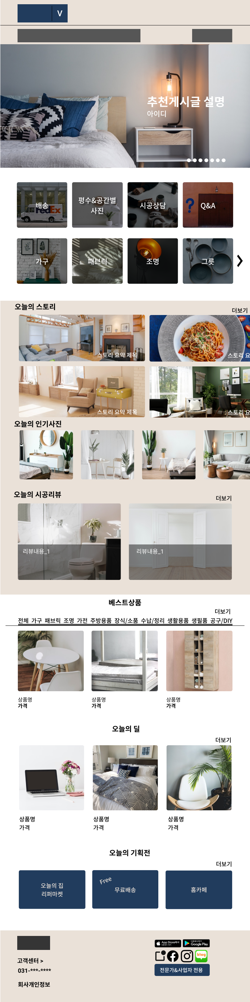
01. 반응형 웹 디자인 – 메인 페이지-피그마
(사이즈: 768px –tablet-v)

Slide 5
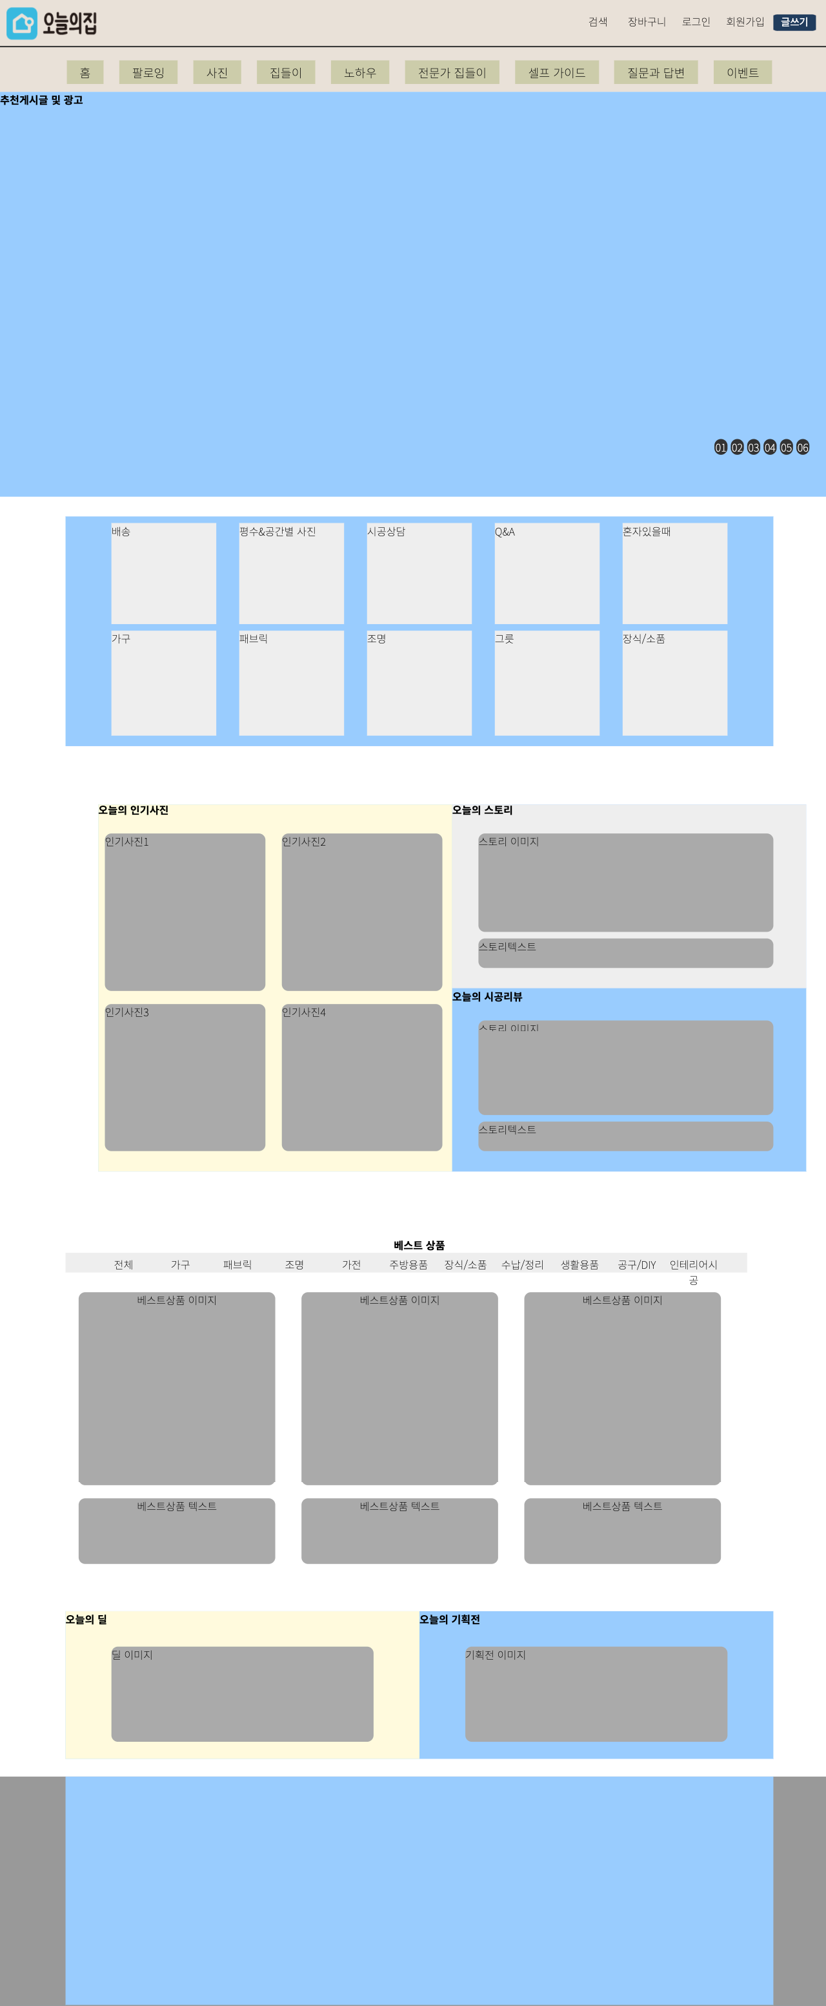
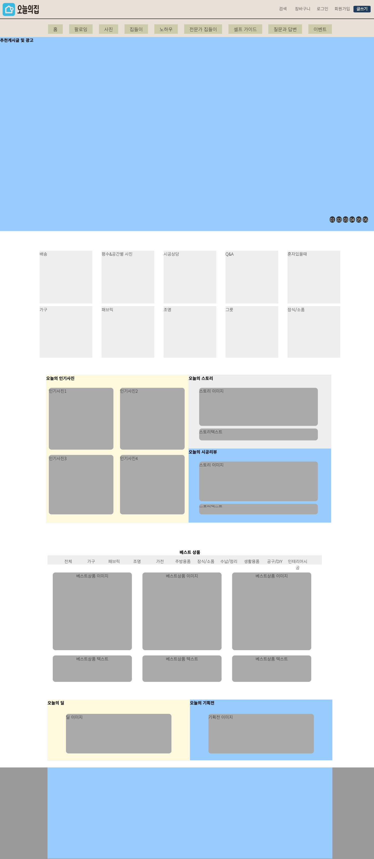
01. 반응형 웹 디자인 – 메인 페이지-웹페이지
(사이즈: 1280px –tablet-h)
(사이즈: 1440px –laptop)

Slide 6
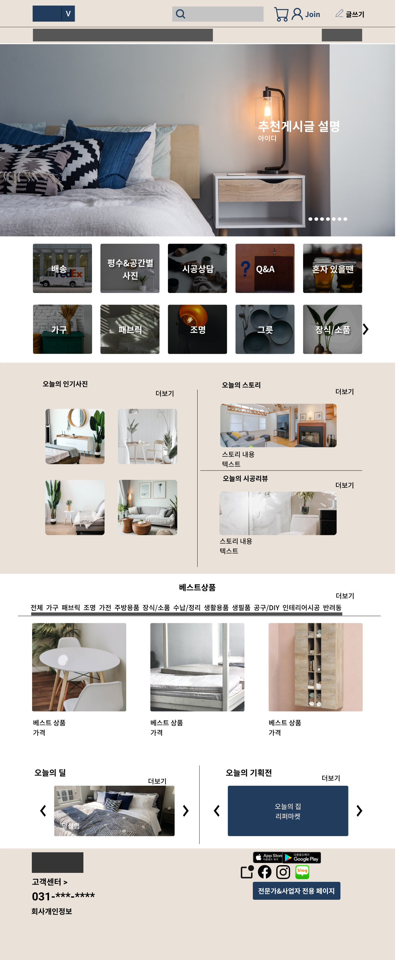
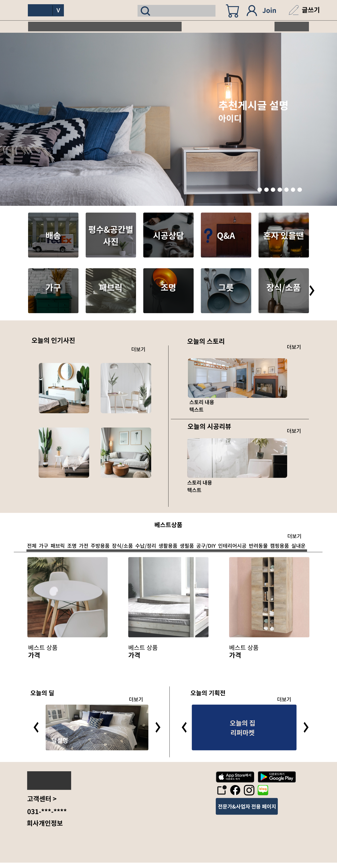
01. 반응형 웹 디자인 – 메인 페이지-피그마
(사이즈: 1280px –tablet-h)
(사이즈: 1440px –laptop)

